Slide 1
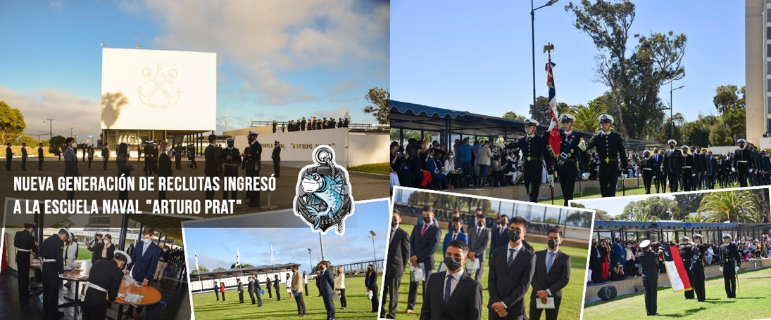
AVENTURA DE MOTES 2022
Catalina Muñoz Montero
1° Daga

Slide 2
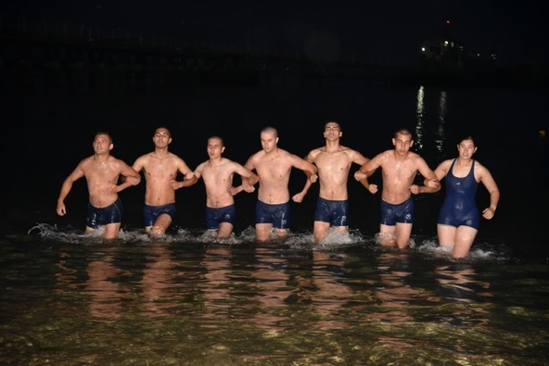
BAÑO DE MAR

Slide 3
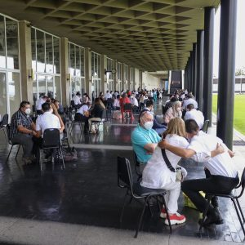
PRIMERA VISITA DE RECLUTAS

